Slide 1

西安交通大学
物联网技术概论
（第4章 物联网标识技术）
桂小林
西安交通大学电子与信息工程学院
计算机科学与技术系
2021.3.23
桂小林 1
1

Slide 2
本章内容
桂小林 2
4.1 条形码技术
4.2 RFID技术
4.3 定位技术

Slide 3
4.1 条形码技术
桂小林 3
条形码 (bar code，简称条码)技术是集条码理论、光电技术、计算机技术、通信技术、条码印制技术于一体的一种自动识别技术。

Slide 4
4.1-1 条形码历史
1949 年，美国工程师乔·伍德兰德（Joe Wood Land）和伯尼·西尔沃（Berny Silver）在一个食品项目中开始研发并设计了一种同心圆的特殊编码，被称“公牛眼”，并设计出能够解码的自动识别设备，并因此获得了美国专利。
1970 年，美国率先对条码实施标准化，选定了当初IBM 公司的条码方案，最终成为美国通用商品代码，即UPC 码，并在商品零售业中进行推广。
1976 年，欧洲的十二个工业国创立了欧洲物品编码协会（EAN），制订了欧洲物品编码标准，即EAN-8 码和EAN-13 码，推动了商品编码国际化的发展。
1994 年，日本电装公司发明了世界上首个二维条码QR 码，应用于汽车零部件追溯系统。
1988 年，成立中国物品编码中心，专门负责国内商品的编码分配和日常管理工作。

Slide 5
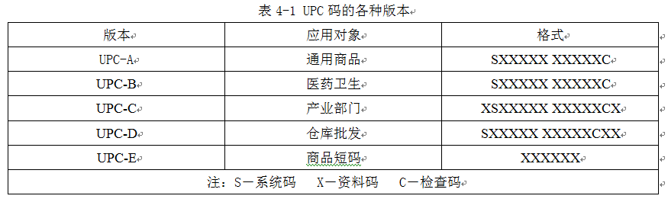
4.1.2 一维条形码技术
常用的一维条形码
桂小林 5

Slide 6
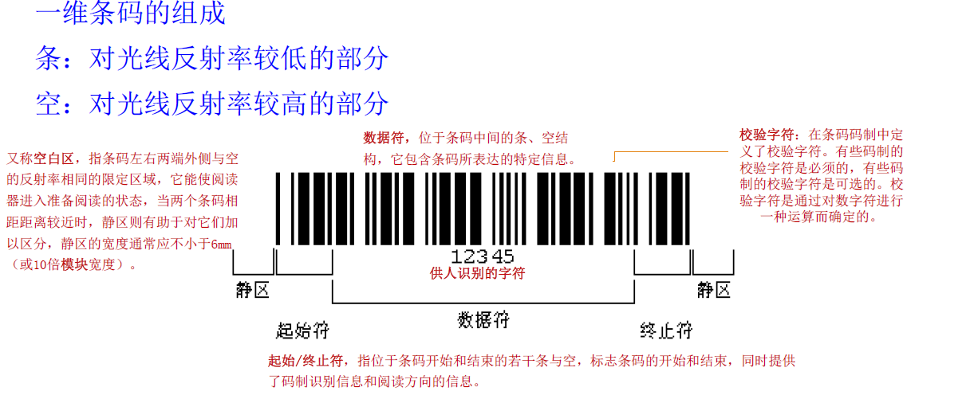
一维条码的结构
一个完整的条码的组成次序依次为：静区（前）、起始符、数据符、（中间分隔符，主要用于EAN码）、校验符、终止符、静区（后）

Slide 7
模
构成条码的基本单位是模块，模块是指条码中最窄的条或空，模块的宽度通常以mm或mil（千分之一英寸）为单位。构成条码的一个条或空称为一个单元，一个单元包含的模块数是由编码方式决定的
有些码制中，如EAN码，所有单元由一个或多个模块组成；而另一些码制，如39码中，所有单元只有两种宽度，即宽单元和窄单元，其中的窄单元即为一个模块。

Slide 8
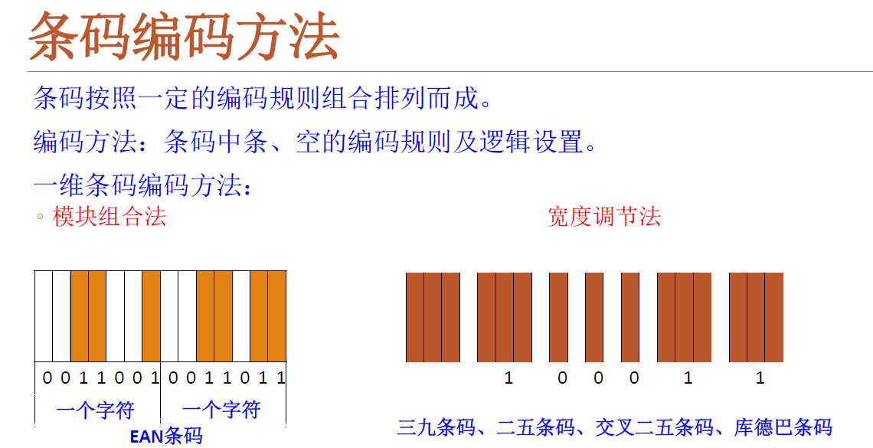

Slide 9
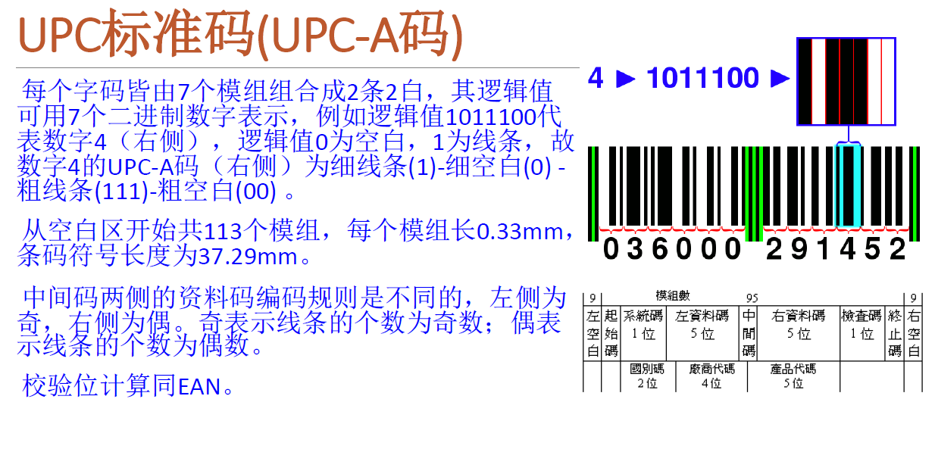

Slide 10
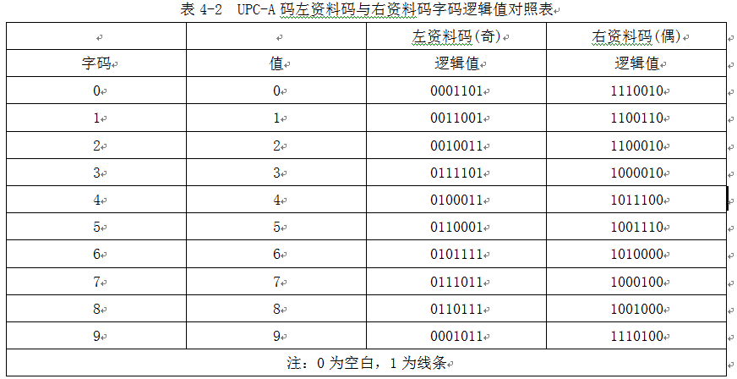
UPC-A

Slide 11
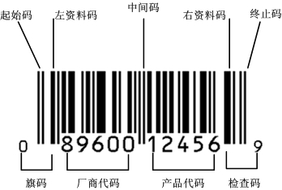
UPC-A编码
桂小林 11
图4-2是一个UPC-A码的范例。
  每个字码皆由7个模组组合成2线条2空白，其逻辑值可用7个二进制数字表示。例如逻辑值0001101代表数字1，逻辑值0为空白，1为线条，故数字1的UPC-A码为粗空白(000)-粗线条(11)-细空白(0)-细线条(1)。从空白区开始共113个模组，每个模组长0.33mm，条码符号长度为37.29mm。

Slide 12
EAN码
桂小林 12
EAN是欧洲物品条码（European Article Number Bar Code）的英文缩写，是以消费资料为使用对象的国际统一商品代码。
只要用条形码阅读器扫描该条码，便可以了解该商品的名称、型号、规格、生产厂商、所属国家或地区等丰富信息。
EAN条码字符包括0~9共10个数字字符，但对应的每个数字字符有三种编码形式——左侧数据符奇排列、左侧数据符偶排列以及右侧数据符偶排列。这样十个数字将有30种编码，数据字符的编码图案也有30种，

Slide 13
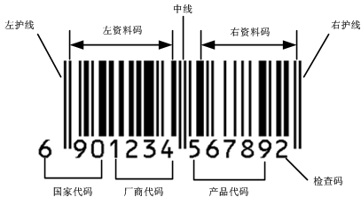
EAN-13标准码
EAN-13标准码共13位数。其中，国家代码占3位，厂商代码占4位，产品代码占5位，以及检查码占1位。EAN-13码的结构与编码方式如图4-5所示。
桂小林 13

Slide 14
EAN-13
国家代码由国际商品条码总会授权，我国的国家代码为690~691，凡由我国核发的号码，均须冠以690~691的字头，以别于其他国家；厂商代码由中国物品编码中心核发给申请厂商，占四个码，代表申请厂商的号码；产品代码占五个码，系代表单项产品的号码，由厂商自由编定。检查码占一个码，用于防止条码扫瞄器误读的自我检查。
桂小林 14

Slide 15
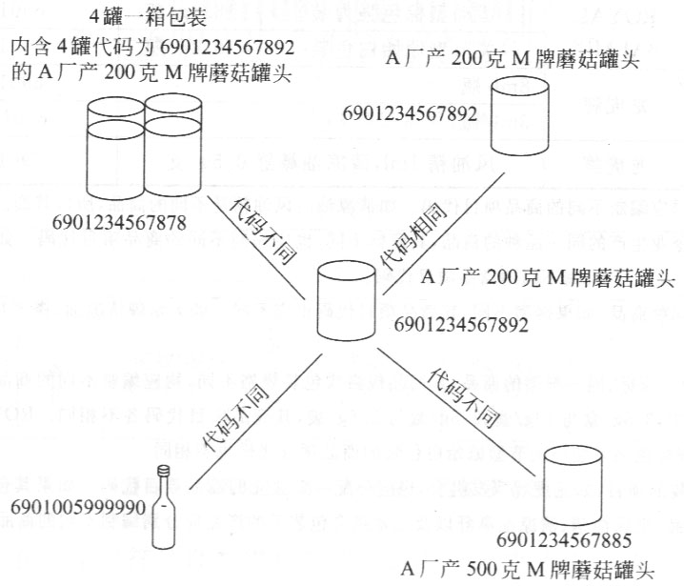
EAN 码
假设分配给A厂的厂商识别代码为6901234。A厂生产的M牌蘑菇罐头，对于规格分别为200克和500克的罐头，其商品项目代码不同，分别为6901234 567892和6901234 567885；对于规格同为200克，但大包装为4罐、小包装为l罐的不同包装形式也应以不同商品项目代码标识，分别为6901234 567878和6901234 567892。

Slide 16
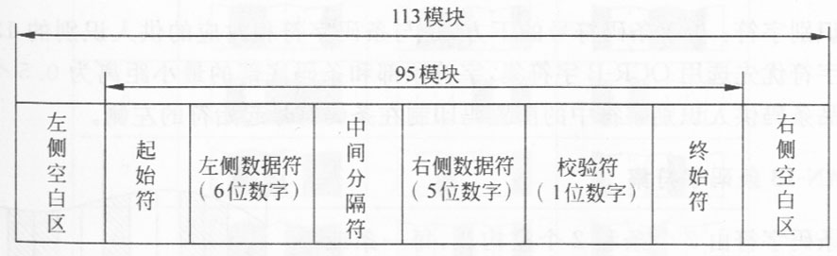
EAN 码
左侧空白区：位于条码符号最左侧与空反射率相同区域，其最小宽度为11个模块宽。
起始符：位于条码符号左侧空白区右侧，表示信息开始的特殊符号，由3个模块组成。
左侧数据符：位于起始符右侧，表示6位数字信息一组条码字符，由42个模块组成。
中间分隔符：位于左侧数据符的右侧，是平分条码字符的特殊符号，由5个模块组成。
右侧数据符：位于中间分隔符右侧，表示5位数字信息的一组条码字符，由35个模块组成。
校验符：位于右侧数据符的右侧，表示校验码的条码字符，由7个模块组成。
终止符：位于条码符号校验符的右侧，表示信息结束的特殊符号，由3个模块组成。
右侧空白区：位于条码符号最右侧的与空的反射率相同的区域，其最小宽度为7个模块宽。

Slide 17
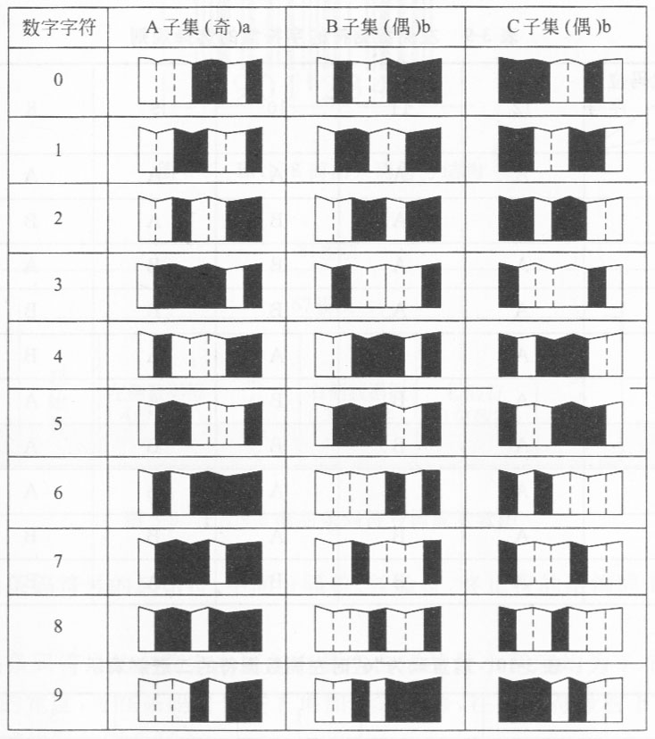
EAN 码
数字字符 | A子集 | B子集 | C子集
0 | 0001101 | 0100111 | 1110010
1 | 0011001 | 0110011 | 1100110
2 | 0010011 | 0011011 | 1101100
3 | 0111101 | 0100001 | 1000010
4 | 0100011 | 0011101 | 1011100
5 | 0110001 | 011100l | 1001110
6 | 0101111 | 0000101 | 1010000
7 | 0111011 | 0010001 | 1000100
8 | 011011l | 0001001 | 1001000
9 | 0001011 | 0010111 | 1110100
EAN码字符集

Slide 18
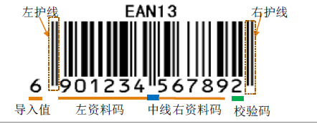
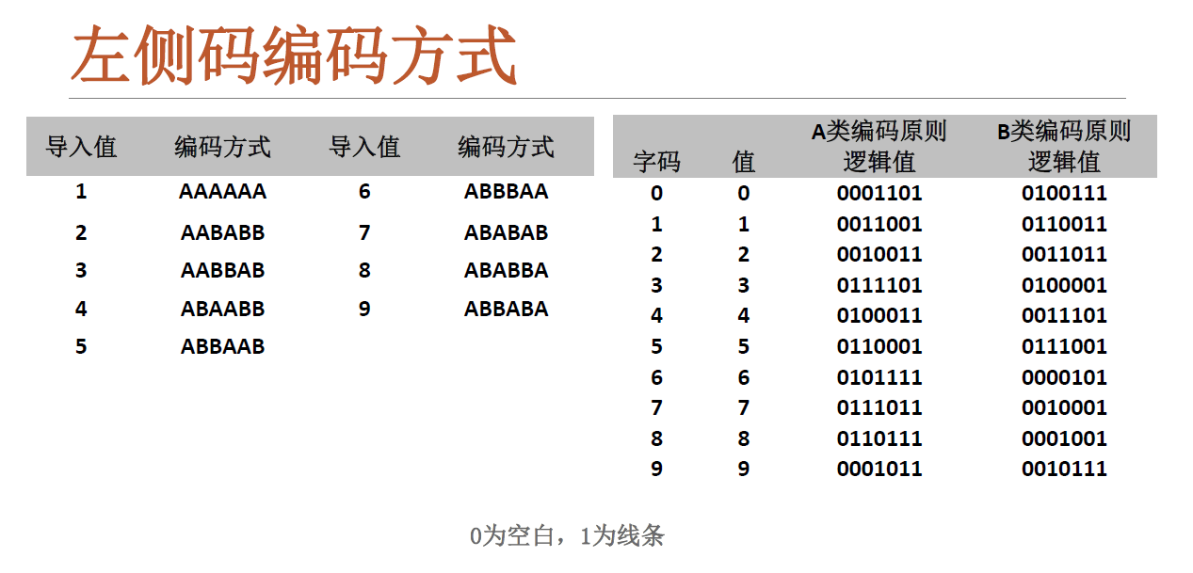
EAN 码

Slide 19
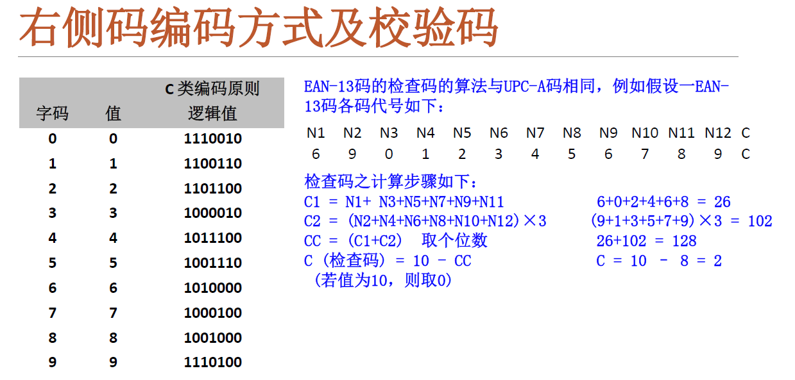
EAN 码

Slide 20
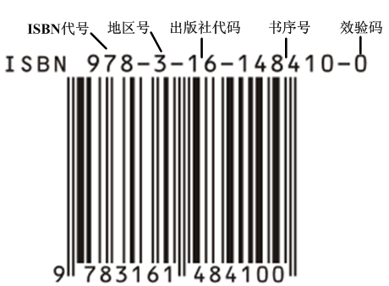
ISBN码
国际标准书号 ( International Standard Book Number，ISBN )，是应图书出版、管理的需要，并便于国际间出版物的交流与统计所发展出的一套国际统一的编号制度。它由一组冠有“ISBN”代号(978)的十位数码所组成，用以识别出版物所属国别、地区或语言、出版机构、书名、版本及装订方式。
桂小林 20

Slide 21
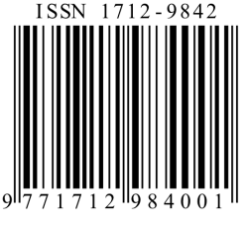
ISSN码
ISSN又称为39码，它是是1974年发展出来的条码系统，它是一种可供使用者双向扫描的分散式条码，也就是说相邻两资料码之间，必须包含一个不具任何意义的空白(或细白，其逻辑值为0)，目前主要用于工业产品、商业资料及医院用的保健资料。
桂小林 21

Slide 22

4.1.2 二维条形码技术
二维条形码最早发明于日本，它是用某种特定的几何图形按一定规律在平面（二维方向上）分布的黑白相间的图形记录数据符号信息的，在代码编制上巧妙地利用构成计算机内部逻辑基础的“0”、“1”比特流的概念，使用若干个与二进制相对应的几何形体来表示文字数值信息，通过图象输入设备或光电扫描设备自动识读以实现信息自动处理。
它具有条码技术的一些共性：每种码制有其特定的字符集；每个字符占有一定的宽度；具有一定的校验功能等。
同时还具有对不同行的信息自动识别功能、及处理图形旋转变化等特点

Slide 23
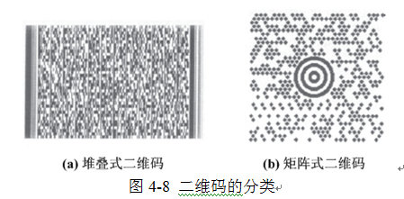
桂小林 23
目前国际上使用的二维条码有两种，一种是堆积码，如Code49、16K、PDF417等，另一类是矩阵码，如Code l、Maxi Code等。
二维条码属于高密度条码，可以将大量数据在小区域内编码，它本身就是一个完整的数据文件。在国外有便携式数据文件(Portable Data File)、自备式数据库(Self-contained Database)、纸上网络(Paper Net)等美称。

Slide 24
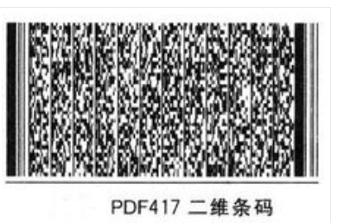
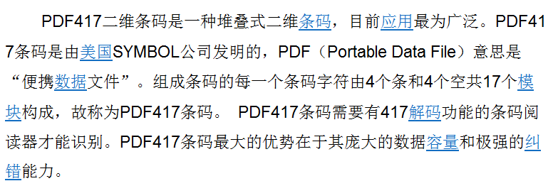
PDF417

Slide 25
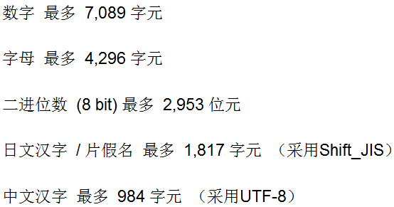
QR（Quick Response）二维码是由日本丰田子公司 Denso Wave于1994年发明并开始使用的一种矩阵二维码符号。
QR码不仅信息容量大、可靠性高、成本低，还可表示汉字及图像等多种文字信息、其保密防伪性强而且使用非常方便。因此，很快就在日韩地区得到迅速普及，发展到后来，欧美国家也开始大量使用。

Slide 26
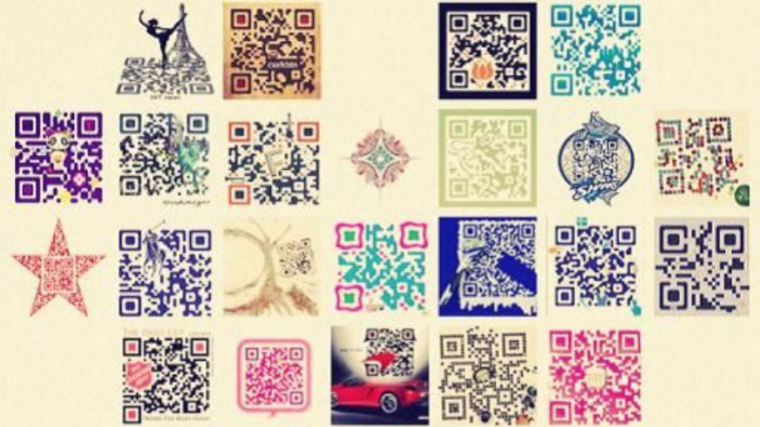
QR二维码

Slide 27
二维条形码的识别
二维条形码的识别有两种方法：
  (1) 透过线型扫描器逐层扫描进行解码，
  (2) 透过照相和图像处理对二维条形码进行解码。
对于堆叠式二维条形码，可以采用上述两种方法识读，但对绝大多数的矩阵式二维条形码则必须用照相方法识读，例如使用面型CCD扫描器

Slide 28
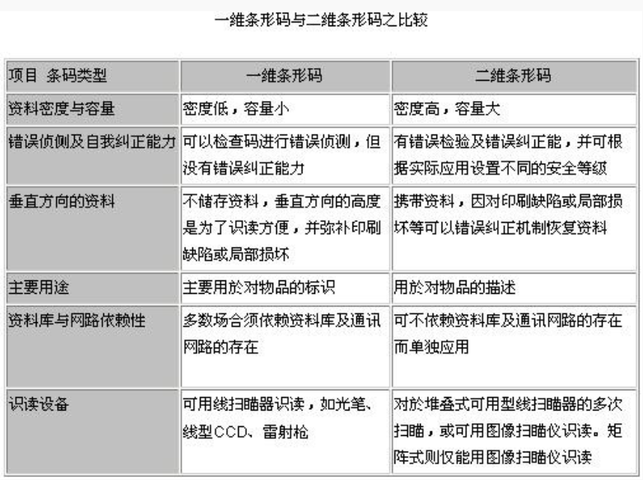

Slide 29
4.1.3 三维条形码技术
桂小林 29
3D Barcode 又叫三维条码、多维条码、万维条码，或者叫做数字信息全息图；叫做三维、多维、万维的原因是，相对二维条形码来说的，Ta能表示计算机中的所有信息。
学生思考：
  如何设计一个一维码阅读程序？
  如何设计一个二维码阅读程序？

Slide 30
4.2 RFID技术
桂小林 30
RFID技术是一种非接触式全自动识别技术，早在20世纪30年代，美军就将该技术应用于飞机的敌我识别。
由于 RFID承载的是电子式信息，其数据内容可由密码保护，使其内容不易被伪造及变造。

Slide 31
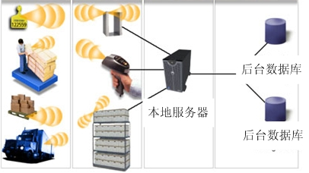
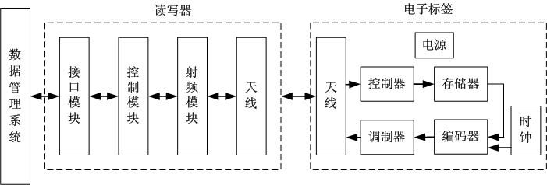
RFID系统的组成及工作原理
桂小林 31

Slide 32
4.2.2 RFID核心技术
桂小林 32
RFID技术利用感应、无线电波或微波能量进行非接触双向通信，以达到识别及数据交换的目的，其关键设备和核心技术包括标签、读写器、天线以及RFID中间件四部分。
标签的工作频率是其重要特点之一，标签的工作频率决定着RFID系统的工作原理、识别距离。典型的工作频率有：125kHz、134kHz、13.56MHz、27.12MHz、433MHz、900MHz、2.45GHz、5.8GHz等。

Slide 33
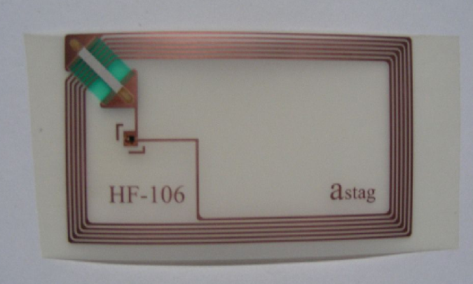
低频电子标签（图4-11）的典型工作频率有：125kHz、134kHz。一般为无源标签，其工作原理主要是通过电感耦合方式与阅读器进行通信，阅读距离一般小于1m 。
低频标签的典型应用有动物识别、容器识别、工具识别和电子防盗锁等。与低频标签相关的国际标准有：ISO 11784/11785、ISO 18000-2。低频标签的芯片一般采用CMOS工艺，具有省电、廉价的特点，工作频率段不受无线电频率管制约束，可以穿透水、有机物和木材等，适合近距离、低速、数据量较少的应用场景。
桂小林 33

Slide 34

中高频电子标签（图4-12）的典型工作频率有：13.56MHz，其工作方式同低频标签一样，也通过电感耦合方式进行。高频标签一般做成卡状，用于电子车票、电子身份证等。相关的国际标准有：ISO 14443、ISO 15693、ISO 18000-3等，适用于较高的数据传输率。
桂小林 34

Slide 35
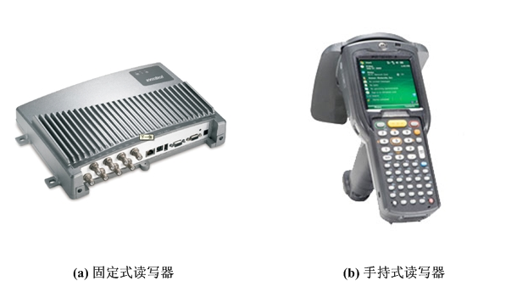
RFID阅读器
读写器是RFID系统的重要组成部分，也是标签与后台系统的接口
读写器利用天线在周围形成电磁场，被动标签从电磁场中接收能量然后将信号发送给读写器，读写器获得标签的产品代码
桂小林 35

Slide 36
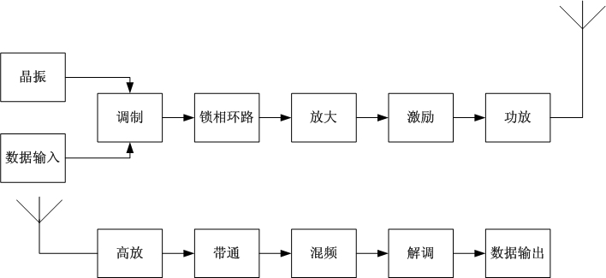
RFID读写器模拟部分的发送与接收
桂小林 36

Slide 37
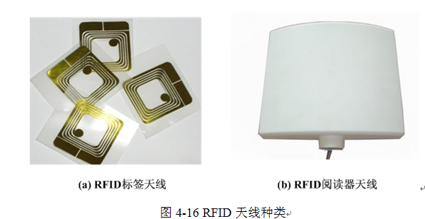
RFID天线
桂小林 37
RFID主要有线圈型、微带贴片型、偶极子型3种基本形式的天线。

Slide 38
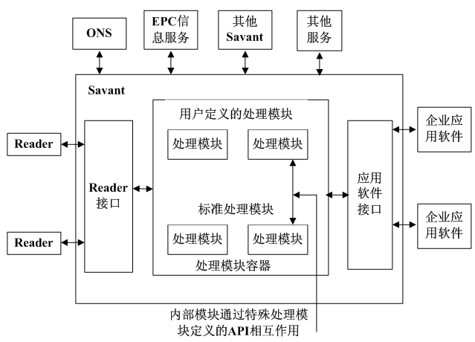
RFID中间件
RFID中间件系统结构包括阅读器接口、处理模块、应用程序接口三部分。
阅读器接口负责前端和相关硬件的沟通接口；
处理模块包括系统与数据标准处理模块；
应用程序接口负责后端与其他应用软件的沟通接口及使用者自定义的功能模块。
桂小林 38

Slide 39
RFID的防碰撞技术
桂小林 39
在RFID射频识别系统数据通信的过程中，数据传输的完整性和正确性是保证系统识别性能的关键技术。
系统数据传输的完整性和正确性的降低主要是由两个方面的原因导致的：一是周围环境的各种干扰，二是多个标签和多个阅读器同时占用信道发送数据而产生的碰撞。

Slide 40
4.3 定位技术
桂小林 40
定位是通过特定的位置标识与测距技术来确定物体的空间物理位置信息（经纬度坐标）。
常用的定位方法一般分为两种：
  一种是基于卫星导航的定位；
  一种是基于参考点的基站定位。
基于卫星导航的定位方式主要是利用设备或终端上的GPS定位模块将自己的位置信号发送到定位后台来实现定位；
基站定位则是利用基站与通信设备之间无线通信和量测技术，计算两者间的距离，并最终确定通信设备位置信息。
基站定位不需要设备或终端具有GPS定位功能，但是其定位精度很大程度依赖于基站的分布及覆盖范围的大小，误差较大。目前，蜂窝定位中的大部分方法都是采用基站定位实现的。

Slide 41
4.3.1 卫星定位技术
卫星定位导航系统是利用卫星来测量物体位置的系统。由于对科技水平要求较高且耗资巨大，所以世界上只有少数的几个国家能够自主研制卫星定位导航系统。目前已投入运行的主要包括：
  1）美国的全球定位系统（GPS），目前唯一覆盖全球的卫星定位导航系统。
  2）俄罗斯的格洛纳斯系统（GLONASS），目前只覆盖俄罗斯境内。
  3）中国的北斗导航系统（COMPASS），目前只覆盖我国境内。

Slide 42
1．GPS系统的发展
20世纪70年代，由于人们对连续实时三维导航的需求日渐增强，美国国防部开始研究和建立新一代空间卫星导航定位系统。主要目的是为陆、海、空三大领域提供实时、全天候和全球性的导航服务。
经过20余年的研究实验，耗资近300亿美元，到1994年3月，一个由24颗卫星组成，全球覆盖率达98%的卫星导航系统终于布设完成，该系统被称为GPS，是继阿波罗登月、航天飞机之后的第三大空间工程。
GPS（Global Position System，全球定位系统），全称是“Navigation Satellite Timing And Ranging / Global Position System，NAVSTAR/GPS”，其意为“导航卫星测时与测距/全球定位系统”。
该系统以卫星的无线电导航技术为基础，可实现授时和测距的空间交会定点的定位导航，为全球用户提供连续、实时、高精度的三维位置、三维速度和时间等相关信息。

Slide 43
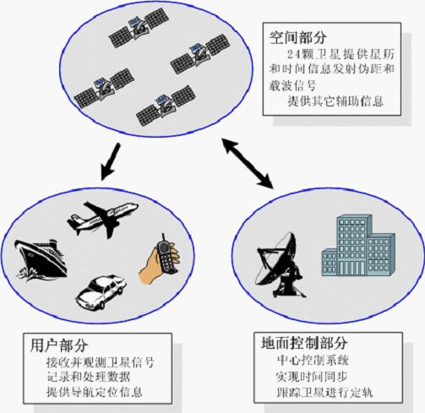
2．GPS系统的组成
GPS系统主要由空间部分、地面控制部分和用户接收设备三部分构成

Slide 44
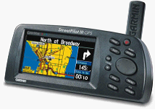
用户设备主要是指各种型号的GPS信号接收机，由GPS接收机天线、GPS接收机主机和天线组成。其主要任务是捕获按一定卫星截止角所选择的待测卫星，并跟踪这些卫星的运行。

Slide 45
GPS定位原理
GPS导航系统的基本原理是测量出已知位置的卫星到用户接收机之间的距离，然后综合多颗卫星的数据就可知道接收机的具体位置。要达到这一目的，卫星的位置可以根据星载时钟所记录的时间在卫星星历中查出。
而用户到卫星的距离则通过纪录卫星信号传播到用户所经历的时间，再将其乘以光速得到（由于大气层电离层的干扰，这一距离并不是用户与卫星之间的真实距离，而是伪距（PR）：当GPS卫星正常工作时，会不断地用1和0二进制码元组成的伪随机码（简称伪码）发射导航电文。
GPS系统使用的伪码一共有两种，分别是民用的C/A码和军用的P(Y）码。

Slide 46
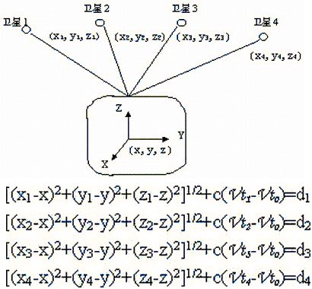

Slide 47
GPS原理
C/A码频率1.023MHz，重复周期一毫秒，码间距1微秒，相当于300m；P码频率10.23MHz，重复周期266.4天，码间距0.1微秒，相当于30m。而Y码是在P码的基础上形成的，保密性能更佳。
导航电文包括卫星星历、工作状况、时钟改正、电离层时延修正、大气折射修正等信息。它是从卫星信号中解调制出来，以50b/s调制在载频上发射的。
导航电文每个主帧中包含5个子帧每帧长6s。前三帧各10个字码；每三十秒重复一次，每小时更新一次。后两帧共15000b。导航电文中的内容主要有遥测码、转换码、第1、2、3数据块，其中最重要的则为星历数据。
当用户接受到导航电文时，提取出卫星时间并将其与自己的时钟做对比便可得知卫星与用户的距离，再利用导航电文中的卫星星历数据推算出卫星发射电文时所处位置，用户在WGS-84大地坐标系中的位置速度等信息便可得知。

Slide 48
GPS原理
可见GPS导航系统卫星部分的作用就是不断地发射导航电文。
然而，由于用户接受机使用的时钟与卫星星载时钟不可能总是同步，所以除了用户的三维坐标x、y、z外，还要引进一个Δt即卫星与接收机之间的时间差作为未知数，然后用4个方程将这4个未知数解出来。所以如果想知道接收机所处的位置，至少要能接收到4个卫星的信号。

Slide 49
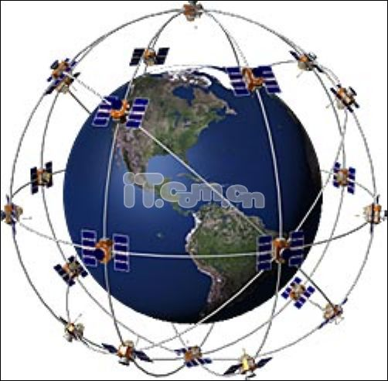
GPS卫星

Slide 50
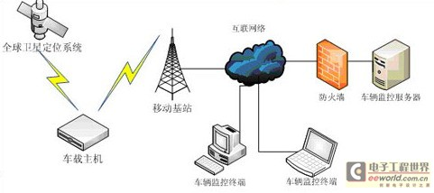
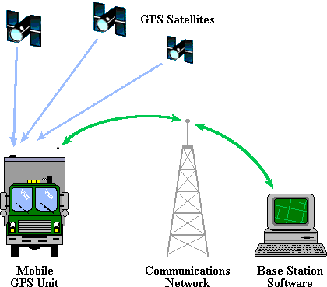
GPS应用

Slide 51
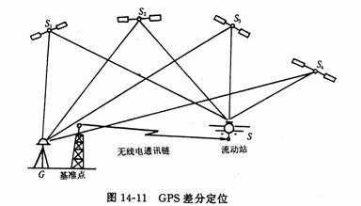
GPS差分定位

Slide 52
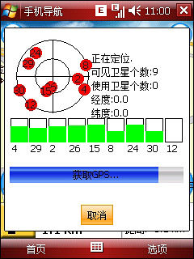
GPS手机定位

Slide 53
4.3.2 蜂窝定位技术
蜂窝定位一般采用基于参考点的基站定位技术。
利用移动运营商的移动通信网络，通过手机与多个固定位置收发信机之间的传播信号的特征参数来计算出目标手机的几何位置，同时，结合地理信息系统（Geographic Information System，GIS），为移动用户提供位置查询等服务。
蜂窝定位的常用方法主要包括以下几种：

Slide 54
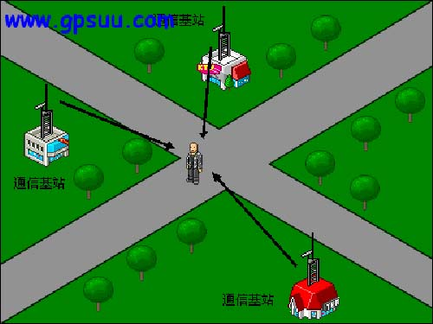

Slide 55
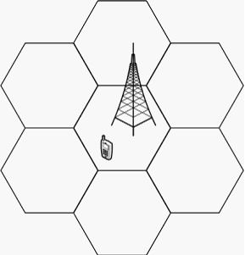
1. COO（Cell of Origin）定位
COO（蜂窝小区）定位是一种单基站定位，是通过手机当前连接的蜂窝基站的位置进行定位的。
该技术根据手机所处的小区ID号来确定用户的位置，手机所处的小区ID号是网络中已有的信息，手机在当前小区注册后，系统的数据库中就会将该手机与该小区ID号对应起来，根据小区基站的覆盖范围，确定手机的大致位置（见图6）。
所以，该方法的定位精度与小区基站的分布密度密切相关。在基站密度较高的区域，这种定位方式精度可以达到100-150米左右，在基站密度较低的区域（如农村、山区），精度降到1-2公里左右。
该方法的优点是定位时间短、对现有网络或手机不需要特殊要求就能够实现定位，缺点是定位精度取决于小区半径。

Slide 56
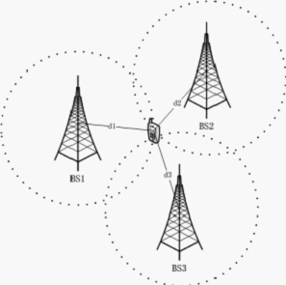
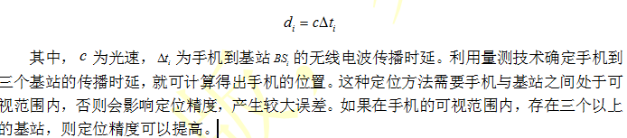
2. TOA（Time of Arrival）定位
基于电波传播时间(TOA)的定位是以一种三基站定位方法。该定位方法以电波的传播时间为基础，利用手机与三个基站之间的电波传播时延，通过计算得出手机的位置信息。如图7所示，手机与三个基站间的距离 为：

Slide 57
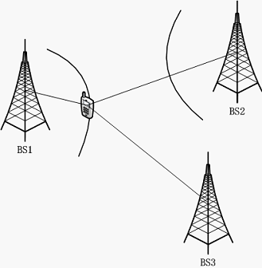
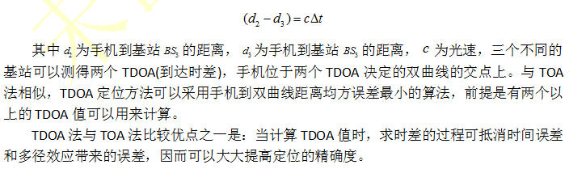
3．TDOA（Time Difference of Arrival）定位
基于电波到达时差（TDOA）定位与TOA定位类似，也是一种三基站定位方法。该方法是利用手机收到不同基站的信号的时差，计算手机的位置信息。如图8所示，如果手机收到相邻基站 和 的信号的时间差为 ，此时手机的位置在一条双曲线上，

Slide 58
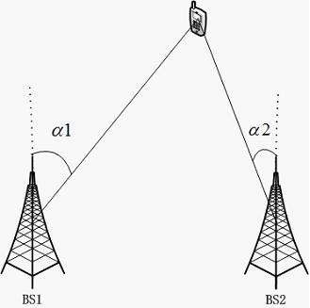
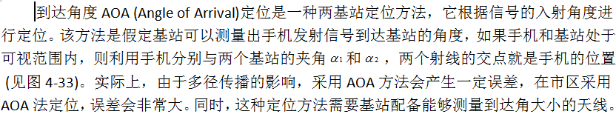
4．AOA定位

Slide 59
5. A-GPS定位
A-GPS（Assisted GPS）网络辅助GPS定位是一种结合网络基站信息和GPS信息对手机进行定位的技术，该技术需要在手机内增加GPS接收机模块，并改造手机天线，同时要在移动网络上加建位置服务器、差分GPS基准站等设备。
这种定位方法一方面通过GPS信号的获取，提高了定位的精度，误差可到10m左右；另一方面，通过基站网络可以获取到室内定位信号。
不足之处就是手机需要增加相应的模块，成本较高。

Slide 60
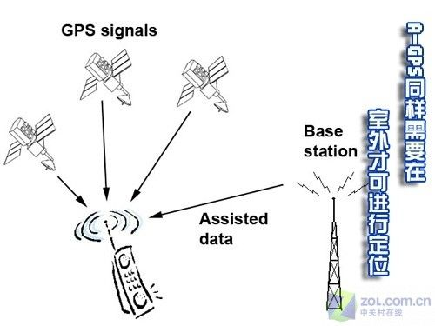
A-GPS

Slide 61
本章小结
本章对物联网的标识、定位技术进行了讲述。
包括：
  条形码技术
  RFID技术
  WIFI定位技术
  GPS定位技术

